Slide 1
SÉANCE A3 · MODULE 17
Les seize mots du téléphone et des motifs
Seize mots, quatre familles : ce qu'il y a au bout du fil, ce qu'on laisse comme message, ce qui empêche de venir, et ce qu'on écrit ensuite. Ce sont les mots du module entier.
75 minutes · Prévenir le centre
Notes:
Séance de vocabulaire. La faire tôt : les trois blocs suivants supposent tous ces seize mots connus. Écrire les quatre familles au tableau et les laisser affichées jusqu'à la fin de la séance.

Slide 2
OBJECTIFS DE LA SÉANCE
À la fin, je serai capable de…
nommer les quatre objets du téléphone : la ligne, le clavier, le poste, la boîte vocale ;
1
2
employer les mots du message : le signal sonore, les coordonnées ;
3
choisir entre retard, absence, abandon et empêchement ;
nommer ce qui va sur le papier : une note, un motif, une signature, une copie.
4
A3 · Prévenir le centre
2
Notes:
Le troisième objectif est celui qui compte le plus, et il sera repris seul en A4. Les trois autres se travaillent aujourd'hui.

Slide 3
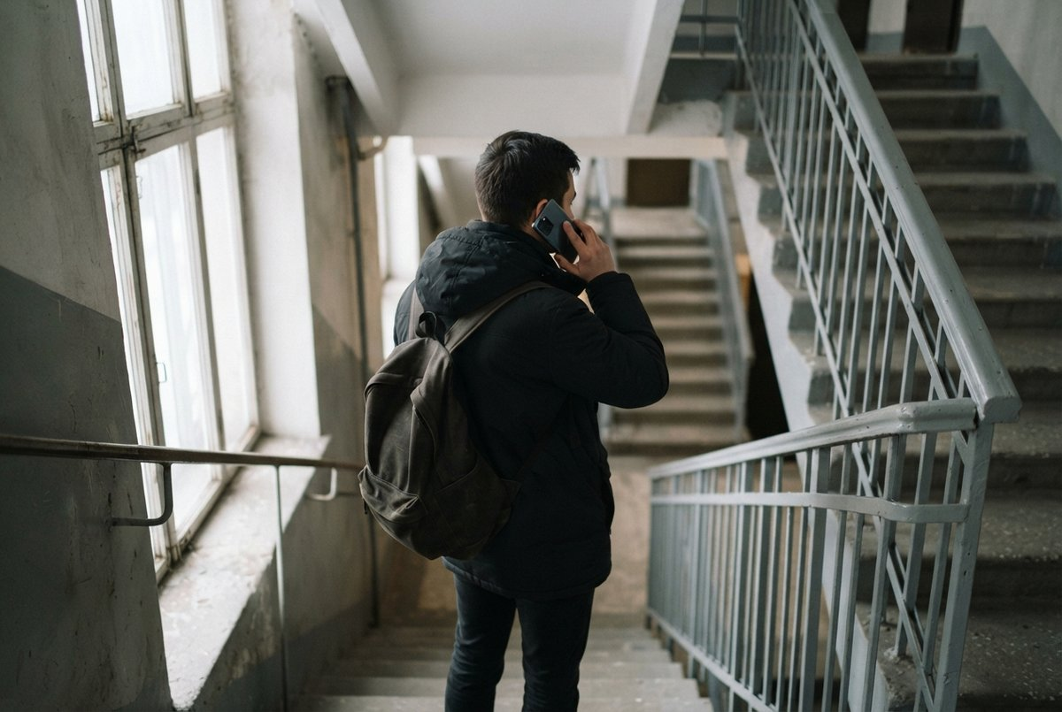
OBSERVATION
Quelqu'un téléphone debout dans un escalier. Pourquoi là ?
Où appelez-vous quand vous devez téléphoner au centre ?
Qu'est-ce qui rend un appel difficile : le bruit, la gêne, les mots ?
Qu'est-ce que vous avez sous la main quand vous appelez ?
Est-ce que vous préparez ce que vous allez dire, ou pas ?
A3 · Prévenir le centre
3
Notes:
La dernière piste ouvre le bloc B. Presque personne ne prépare, et presque tout le monde reconnaît que ça se sent. Ne pas commenter : laisser la question ouverte, elle trouvera sa réponse en B1.

Slide 4
FAMILLE 1
Ce qu'il y a au bout du fil
la boîte vocale
Le service qui enregistre votre message quand personne ne décroche.
un répondeur
L'appareil ou le service qui répond tout seul.
le clavier
Les touches numérotées du téléphone.
la ligne
La liaison elle-même : libre, occupée ou coupée.
A3 · Prévenir le centre
4
Notes:
Faire répéter avec l'article. « La ligne est occupée » est une phrase toute faite qu'on entend partout : la faire dire deux fois.

Slide 5
FAMILLE 2
Le message qu'on laisse
un poste
Le numéro à trois chiffres qui mène au téléphone d'une personne.
le signal sonore
Le petit son qui dit que l'enregistrement commence.
un message
Ce qu'on laisse enregistré pour quelqu'un qui n'était pas là.
les coordonnées
Ce qui permet de vous joindre : nom, numéro, courriel.
A3 · Prévenir le centre
5
Notes:
« Les coordonnées » est toujours au pluriel et surprend. Le faire remarquer, et donner l'équivalent simple : « comment on peut vous joindre ».

Slide 6
FAMILLE 3
Ce qui empêche de venir
un retard
Arriver après l'heure, mais venir quand même.
une absence
Manquer un cours en entier, une journée ou plusieurs.
un abandon
Arrêter un cours avant la fin, et le dire officiellement.
un empêchement
Ce qui survient et vous empêche de venir.
A3 · Prévenir le centre
6
Notes:
Ces quatre-là reviennent seuls en A4. Aujourd'hui, se contenter de les faire prononcer et écrire : les trois premiers portent tous une voyelle nasale travaillée en A2.

Slide 7
FAMILLE 4
Ce qu'on écrit ensuite
une note
Le court texte écrit et signé qu'on remet pour expliquer.
un motif
La raison qu'on écrit officiellement.
une signature
Votre nom écrit de votre main, qui rend le papier valable.
une copie
Le double qu'on garde pour soi quand on remet l'original.
A3 · Prévenir le centre
7
Notes:
La quatrième famille sera le bloc D au complet. Annoncer dès maintenant que ces quatre mots-là vont ensemble : une note porte un motif, une signature, et on en garde une copie.

Slide 8
LE BON MOT
Six phrases à compléter
CE QUI MANQUE
LA PHRASE
la boîte vocale
Avant huit heures, c'est ___ qui répond.
le clavier
Appuyez sur le 2 du ___.
la ligne
___ était occupée : elle a rappelé plus tard.
un poste
Le secrétariat, c'est le ___ 224.
un retard
L'autobus n'est pas passé : vingt minutes de ___.
un empêchement
Elle a téléphoné dès qu'elle a su qu'elle avait ___.
A3 · Prévenir le centre
8
Notes:
Masquer la colonne de gauche, faire compléter à l'oral, puis révéler. Les deux dernières demandent de choisir entre deux mots proches : c'est exactement le travail de A4.

Slide 9
ASSOCIATION
La photo et la phrase
Quelle photo va avec quelle description ?
1
Un téléphone qui sonne sur un comptoir sans personne derrière.
2
Quelqu'un qui téléphone debout dans une cage d'escalier vide.
3
Un réveille-matin allumé dans une chambre encore sombre.
4
Un enfant couché avec un thermomètre à côté.
5
Un arrêt d'autobus sous la neige, avec des gens qui attendent.
6
Une feuille pliée qui passe d'une main à une autre.
A3 · Prévenir le centre
9
Notes:
Les six photos sont celles de l'exercice 3 du module. Les projeter une à une et faire décrire avant de donner la phrase : le vocabulaire sort de lui-même, et il sort en phrases complètes.

Slide 10
CORRECTION
La photo et la phrase
Correction — on lit la réponse, on ne commente pas l'erreur.
1
Un téléphone qui sonne sur un comptoir sans personne derrière. » telephone-comptoir-vide
2
Quelqu'un qui téléphone debout dans une cage d'escalier vide. » appel-cage-escalier
3
Un réveille-matin allumé dans une chambre encore sombre. » reveil-avant-aube
4
Un enfant couché avec un thermomètre à côté. » enfant-malade-lit
5
Un arrêt d'autobus sous la neige, avec des gens qui attendent. » autobus-neige-arret
6
Une feuille pliée qui passe d'une main à une autre. » note-remise-main
A3 · Prévenir le centre
10
Notes:
Corriger en groupe. Donner la bonne réponse, sans revenir sur qui s'est trompé.

Slide 11
CONFONDRE LE POSTE ET LE NUMÉRO
Le piège le plus fréquent
ON ENTEND SOUVENT
IL FAUT DIRE PLUTÔT
J'ai appelé au 224 et ça ne répondait pas.
J'ai appelé au 450 555-0180, poste 224.
Un poste est un numéro interne : il ne fonctionne qu'une fois le numéro principal composé. Composer le poste tout seul ne mène nulle part, et c'est une des raisons pour lesquelles un élève croit que le centre ne répond jamais.
A3 · Prévenir le centre
11
Notes:
Vérifier au passage que chacun a le numéro principal du centre dans son téléphone. C'était le billet de sortie de A1 : le moment est venu de le ramasser.

Slide 12
BILLET DE SORTIE
Écrivez quatre mots de la séance, un par famille, avec leur article.
Un mot du téléphone, un du message, un des motifs, un du papier.
Avec l'article : la, le, un, une.
A3 · Prévenir le centre
A3 · Prévenir le centre
12
Notes:
Ramasser. Les articles fautifs se corrigent individuellement : « une poste » et « le boîte vocale » sont les deux qui reviennent.

